Slide 1


ỦY BAN NHÂN DÂN QUẬN 12
Trường Tiểu học Nguyễn Thị Minh Khai
TOÁN - TUẦN 28
Rút gọn phân số
Rút gọn phân số
2 Tiết – Tiết 1
2 Tiết – Tiết 1

Slide 2



Khám phá
Giới thiệu cách trình bày bài rút gọn phân số

Slide 3

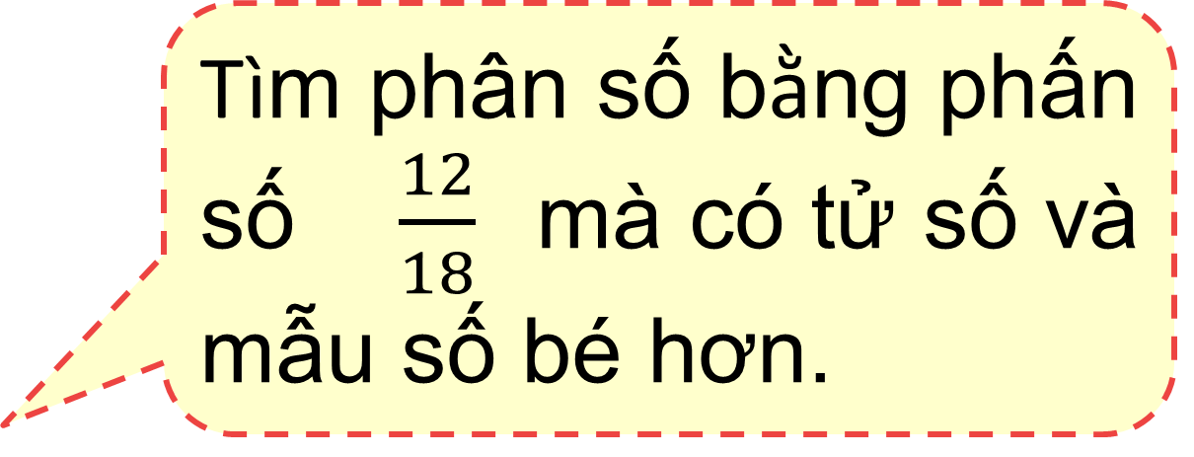
Tìm phân số bằng phấn số $\frac{12}{18}$mà có tử số và mẫu số bé hơn.

Slide 4

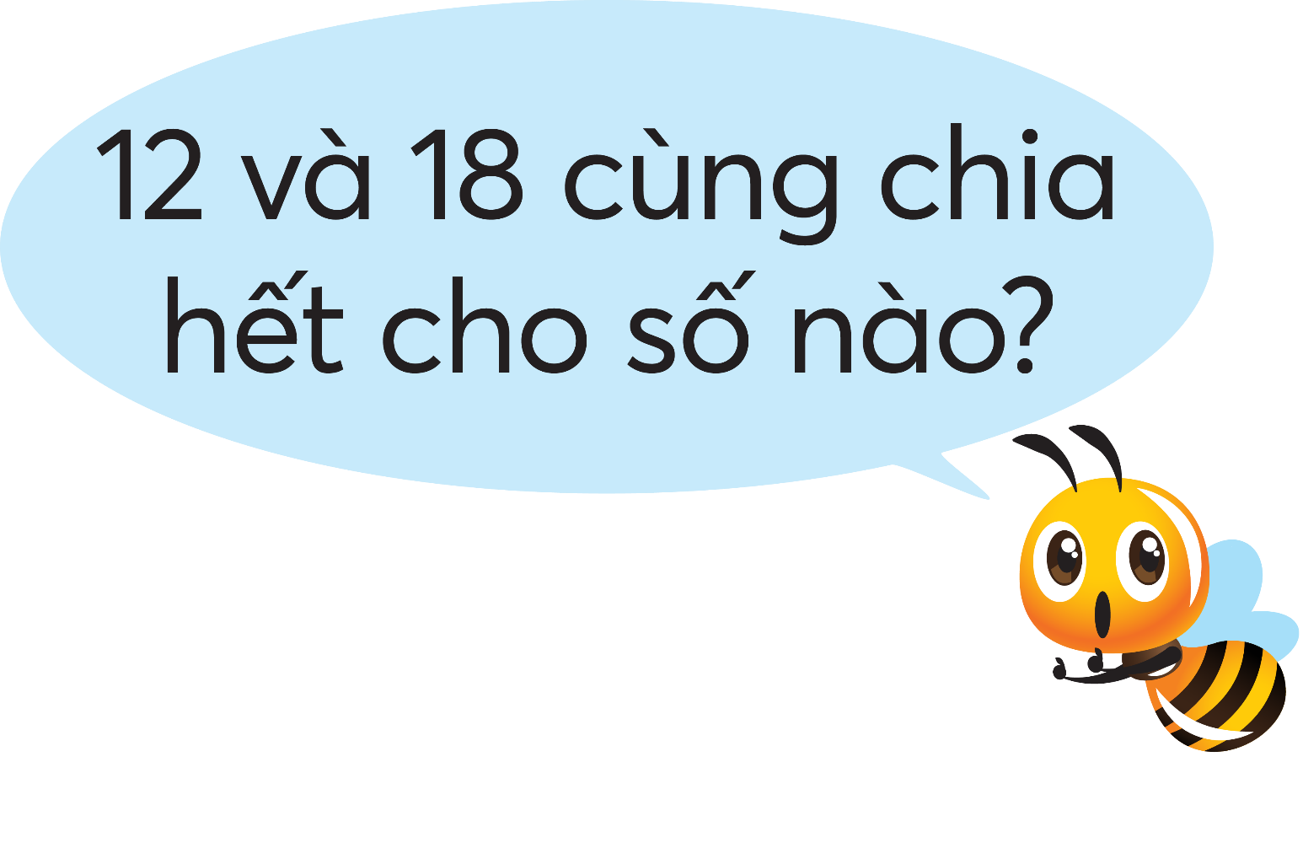
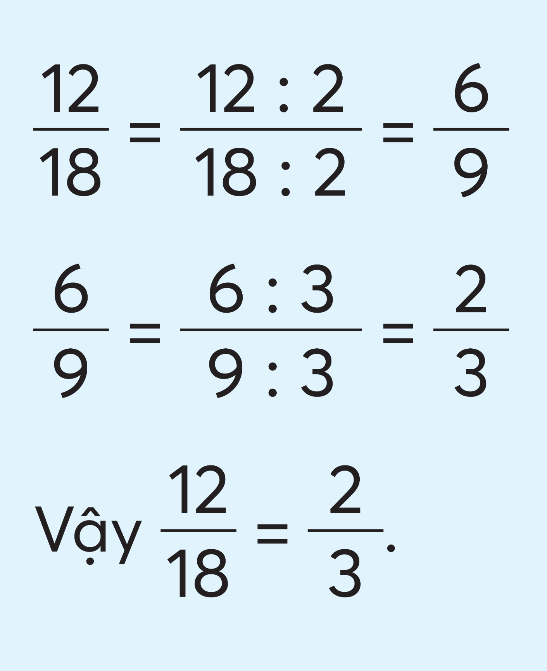
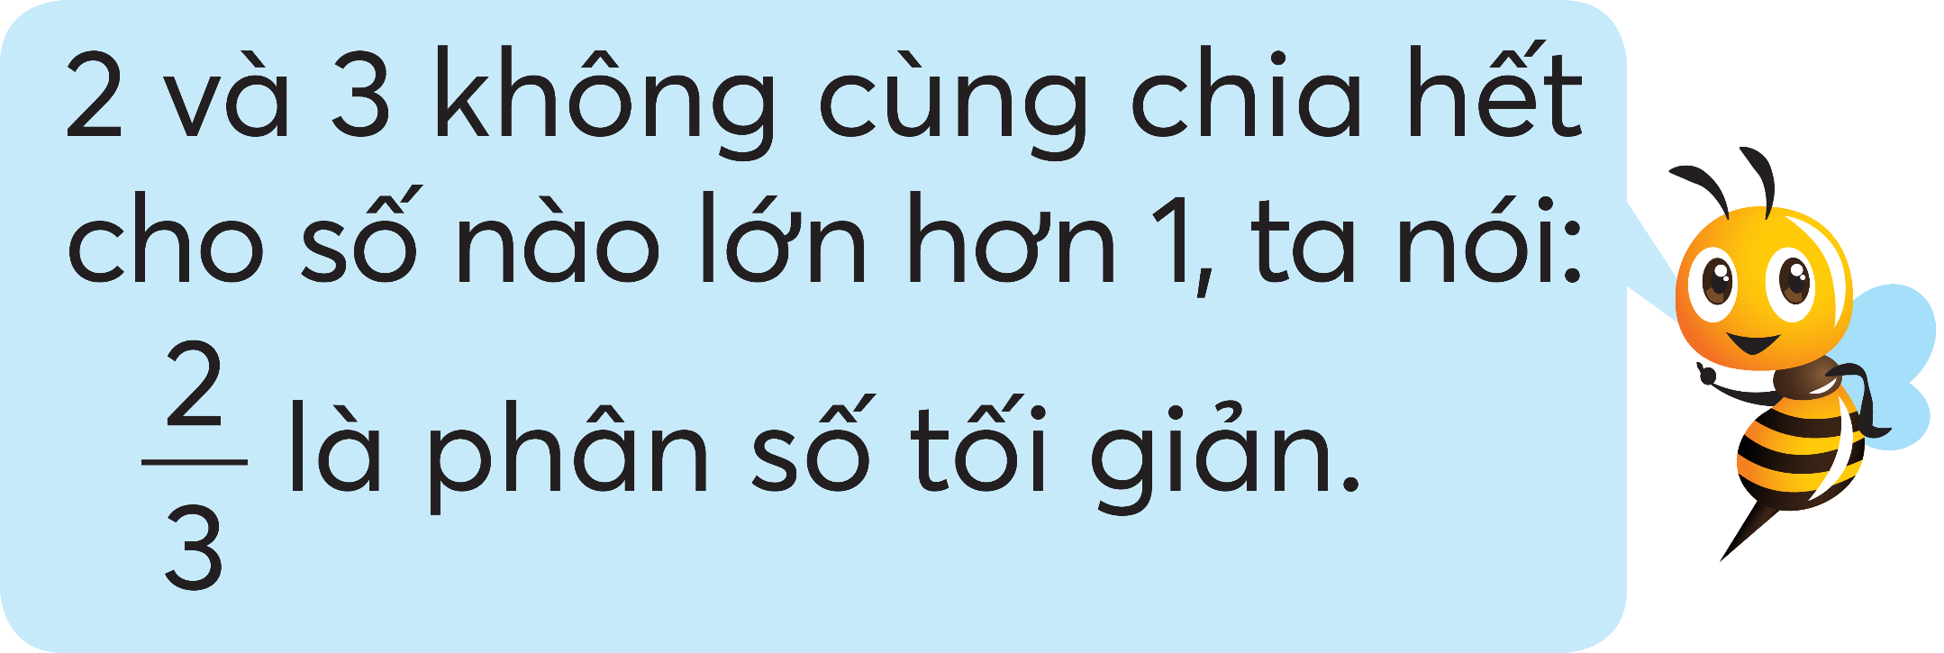
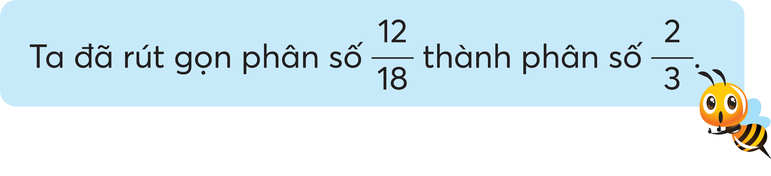

Slide 5


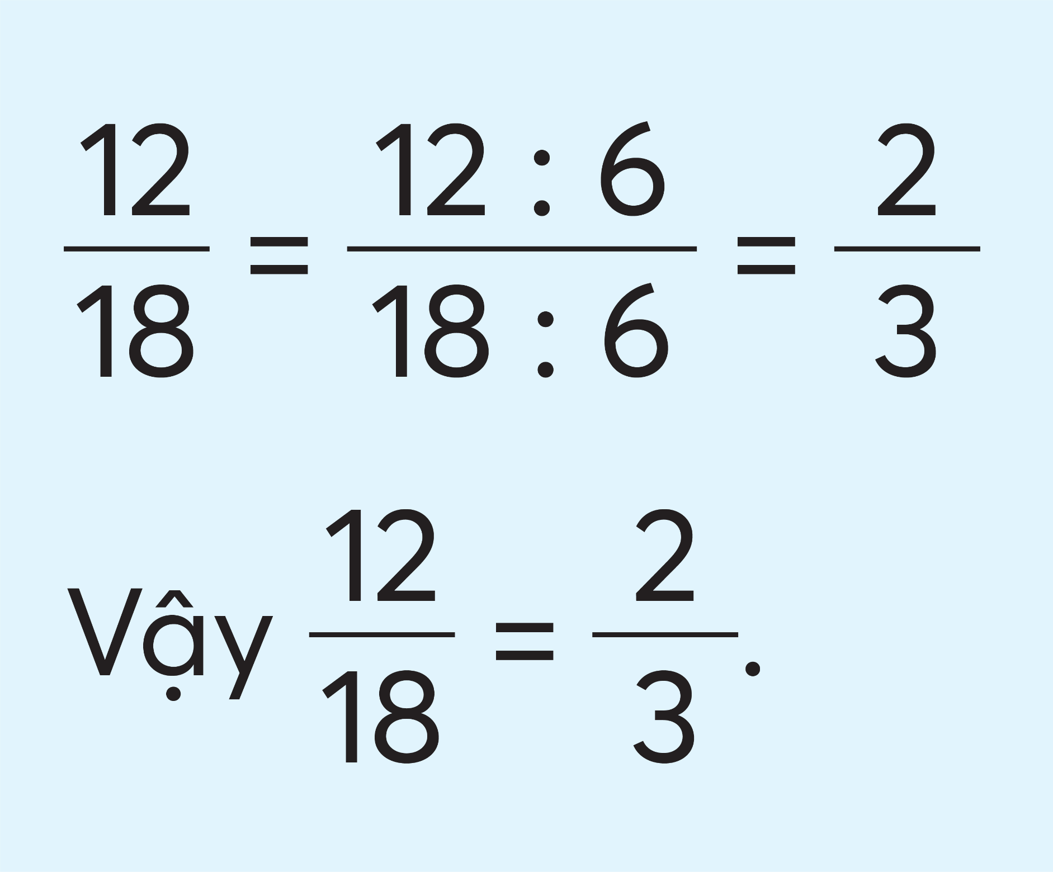
12 và 18 cùng chia hết cho số nào lớn hơn 2 và 3?

Slide 6
Khi rút gọn phân số có thể làm như sau:
Xét xem tử số và mẫu số cùng chia hết cho số tự nhiên nào lớn hơn 1.
Chia tử số và mẫu số cho số đó.
Cứ làm như thế cho đến khi nhận được phân số tối giản.

Slide 7

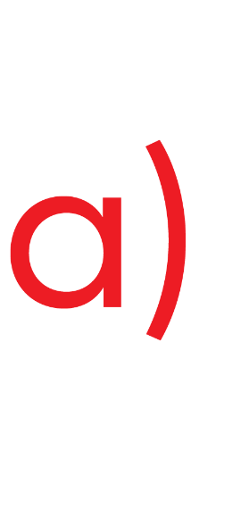
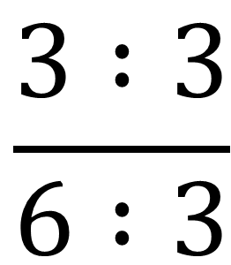


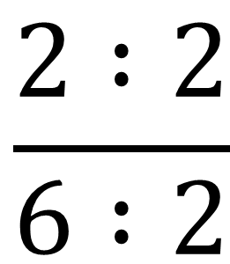


Rút gọn các phân số.
1
$$\frac{2}{6}$$
$$\frac{2 :2}{6 :2}$$
$$\frac{1}{3}$$
=
=
$$\frac{3}{6}$$
$$\frac{3 :3}{6 :3}$$
$$\frac{1}{2}$$
=
=

Slide 8
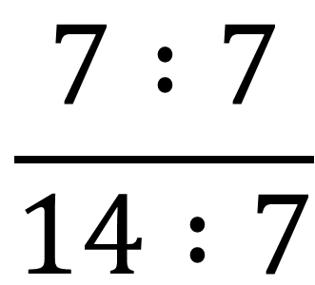


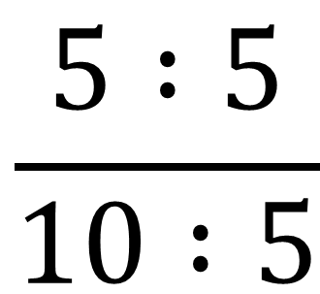


Rút gọn các phân số.
1
$$\frac{5}{10}$$
$$\frac{5 :5}{10 :5}$$
$$\frac{1}{2}$$
=
=
$$\frac{7}{14}$$
$$\frac{7 :7}{14 :7}$$
$$\frac{1}{2}$$
=
=

Slide 9


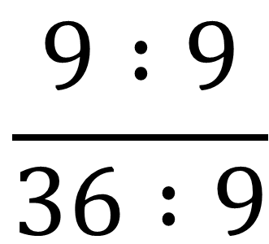


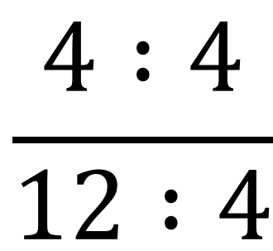
Rút gọn các phân số.
1
$$\frac{4}{12}$$
$$\frac{4 :4}{12 :4}$$
$$\frac{1}{3}$$
=
=
b)
$$\frac{9}{36}$$
$$\frac{9 :9}{36 :9}$$
$$\frac{1}{4}$$
=
=

Slide 10


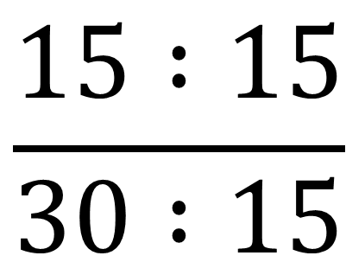


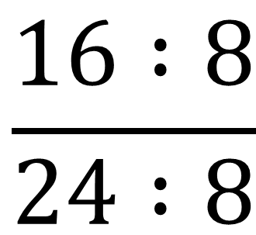
Rút gọn các phân số.
1
$$\frac{16}{24}$$
$$\frac{16 :8}{24 :8}$$
$$\frac{2}{3}$$
=
=
b)
$$\frac{15}{30}$$
$$\frac{15 :15}{30 :15}$$
$$\frac{1}{2}$$
=
=

